Slide 1
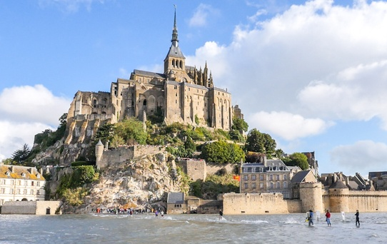
IPAC20
F. Chautard for LOC team
Chairman

Slide 2
Calendrier IPAC
2010 : Kyoto (Japon)
2011 : San Sébastian (Espagne)
2012 : Nouvelles Orléans (USA)
2013 : Shanghai (Chine)
2014 : Dresde (Allemagne)
2015 : Richmond (USA)
2016 : Busan (Corée du sud)
2017 : Copenhague (Danemark)
2018 : Vancouver (Canada)
2019 : Melbourne (Australie)
2020 : Caen (11-15 mai 2020)
2021 : Brésil
2022 : Thaïlande
2023 : Venise
IPAC :
6 jours
1300 congressistes
120 exposants
> 7800 nuitées
> 13 000 repas

Slide 3
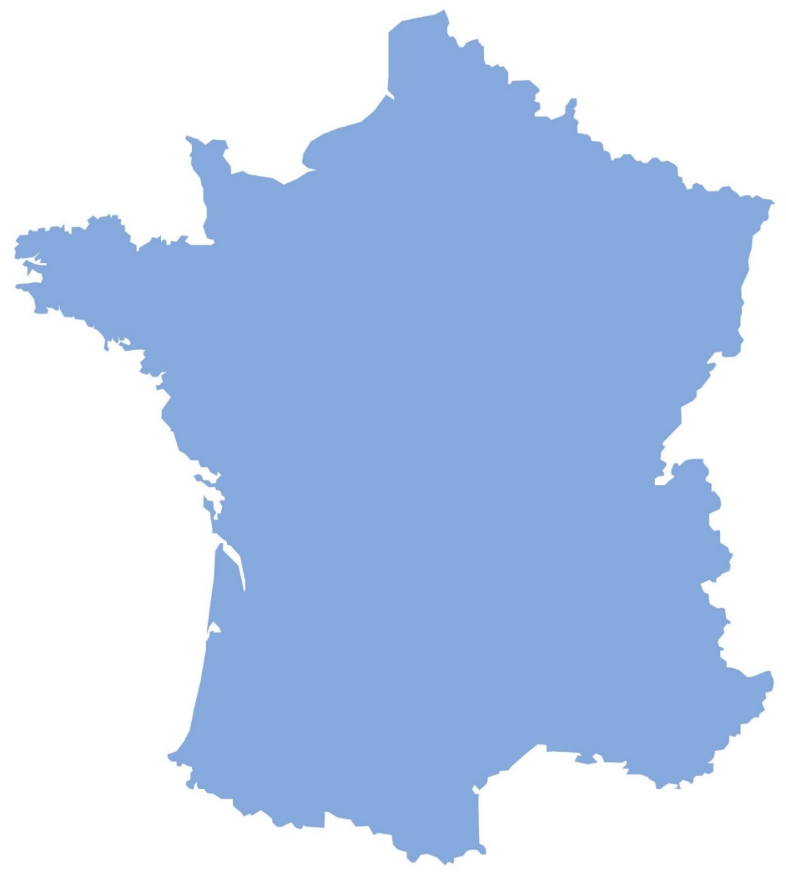
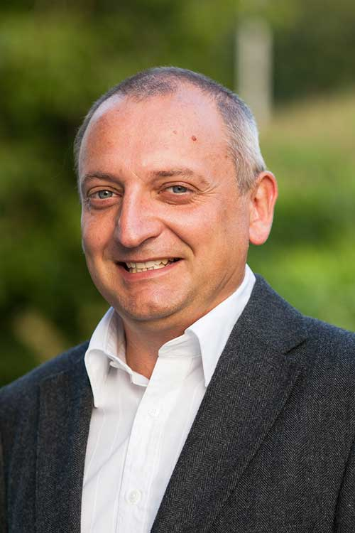
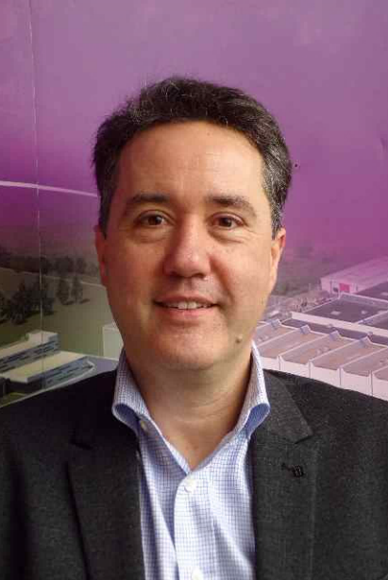
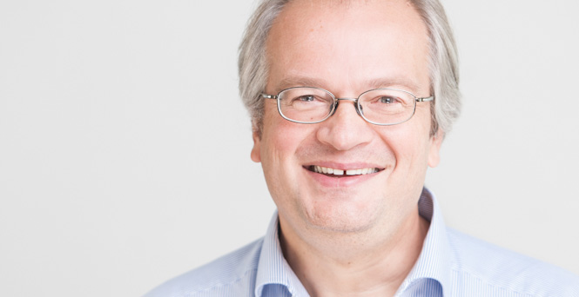
















IPAC20 – Organisation
Mike Seidel, PSI
Organising Committee Chair
Ralph Assmann, DESY
Scientific Program Committee Chair
Frederic Chautard, GANIL
Local Organising Committee Chair
15 laboratoires français impliqués et
37 membres dans le Comité Local d’Organisation (variable)

Slide 4
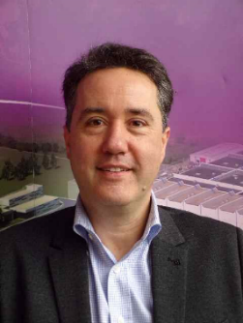
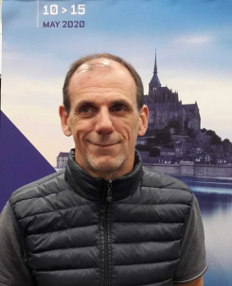
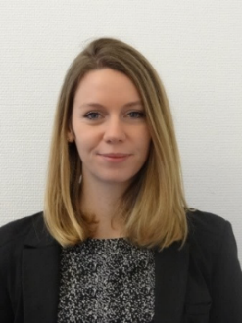
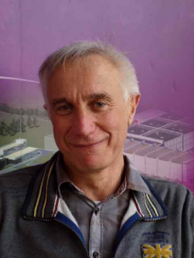
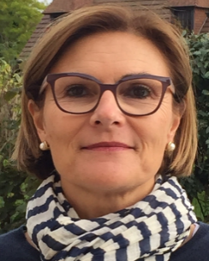
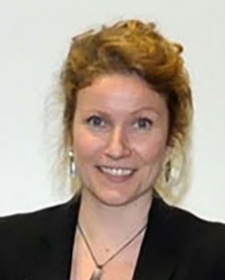
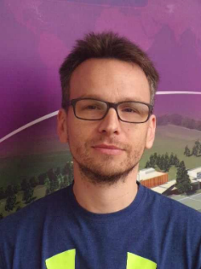
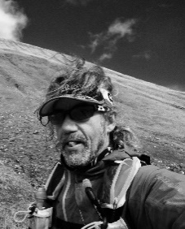

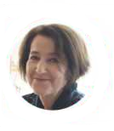
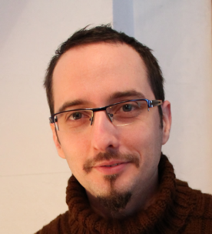
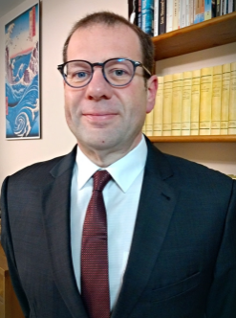
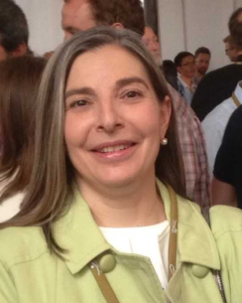
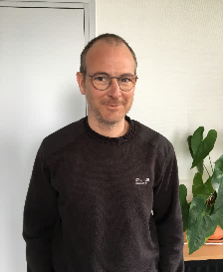
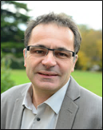
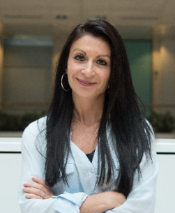
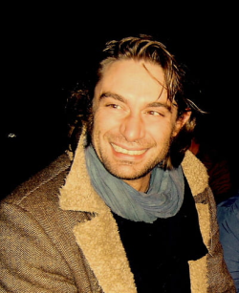
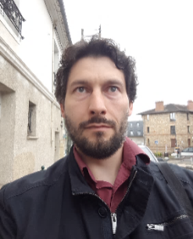
Membres du comité local (forte présence SFP)
Frederic Chautard
LOC CHAIR
Laurent Serani
Co-Chair EDITORIAL CHIEF
Adeline Jeanne
EVENT MANAGER & SCIENT SECRETARY
Eric Lecorche
DEPUTY LOC CHAIR
M.Hélène Moscatello
SPONSORS AND
EXHIBITION MANAGER
Maud Baylac
STUDENT PROGRAM MANAGER
Guillaume Lalaire
IT MANAGER
Laurent Fortin
WEB MANAGER
Laurent Nadolski
EXHIBITION SUPPORT
…
Elian Bouquerel
POSTER SESSION MANAGER
Yannick Saintigny
REGISTRATION MANAGER
Angeles F. Golfe
PRESENTATION MANAGER
Luc PERROT
PUBLIC EVENT
Nicolas Delerue
PUBLIC EVENT
Brigitte CROS
PUBLIC EVENT
Jean-Luc Revol
ESRF SUPPORT
Sandra Cardot
ESRF SUPPORT
Freddy Poirier
IPAC SUPPORT

Slide 5
Missions LOC
Mission Logistique
Parc Expo
la venue des éditeurs JACoW
la venue des industriels et sponsors
les inscriptions, site web
la restauration : cocktail, diner de gala
Les transports
Mission évènementiel
les animations : Présentation public, Mémorial et gala
les visites : GANIL, SOLEIL, ESRF
les visites des accompagnants
la session étudiants
la session orale industrielles
la session WISE (Woman In Science and Engineering)
Budget issu des inscriptions et sponsors : > 1 M€

Slide 6
Partenaires
GL Event : site du Parc Expo
Office de Tourisme : restauration, transports, visites
Hopscoth : industriels
IMAGILE : site web
Caen la mer : salle du réfectoire (en cours : affichage, bus, évènement public…)
Sponsors
Industriels > 50 000 €
EPS-AG 2 000 €
Aries 1 500 €
IUPAP attente
NUPECC 1 500 €
SFP 500 €
IN2P3 9 000 €
CEA 9 000 €
Caen dossier en cours
Région attente retour

Slide 7
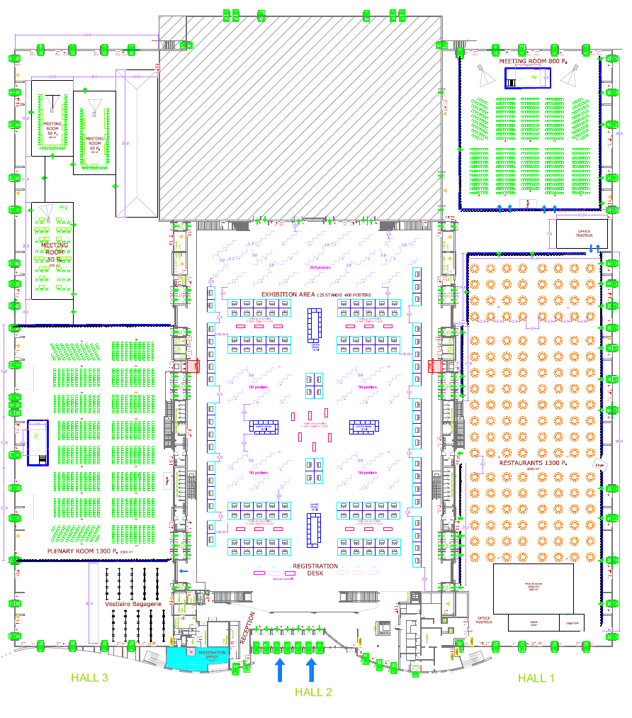
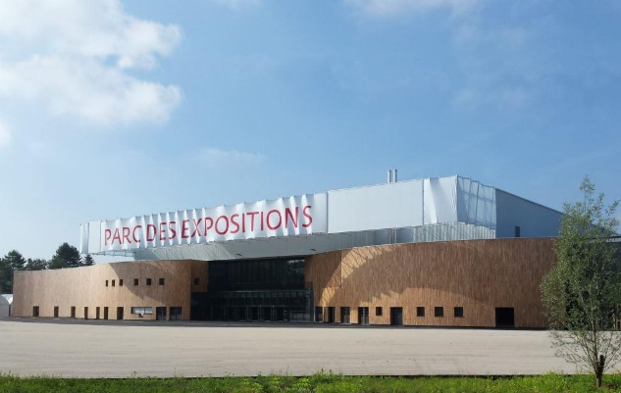
Site du Parc expo

Slide 8
Programme 1/2

Slide 9

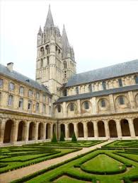

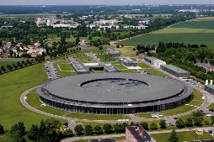
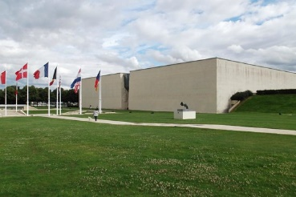
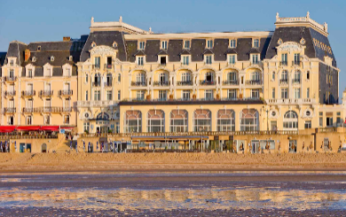


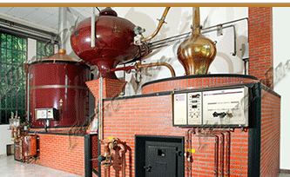
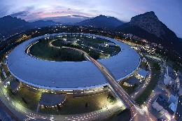
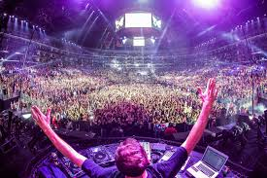
Programme 2/2

Slide 10
Inscrivez vous !

